Slide 1
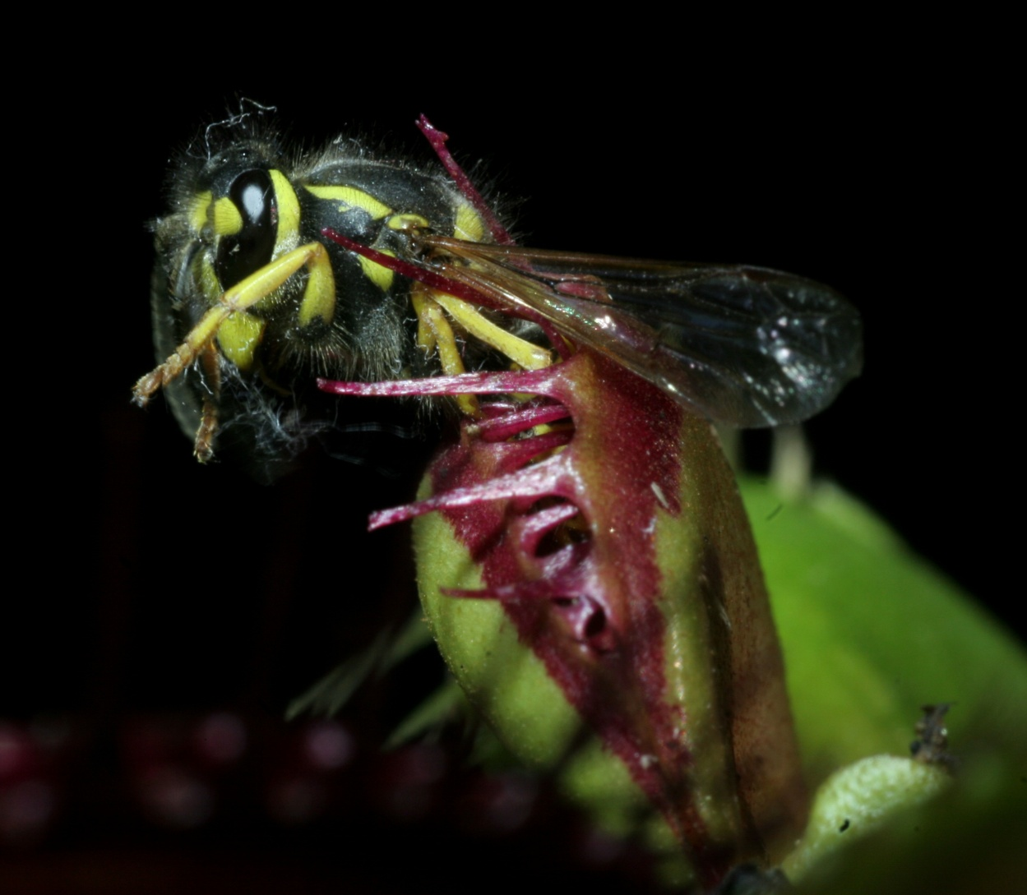
Fleischfressende
Pflanzen

Slide 2
Inhaltsverzeichnis
1. Einleitung
2. Definition
3. Notwendige Zusatznahrung als Problem des Standortes
4. Die 13 einheimischen Arten
4.1 Sonnentau mit seinen drei einheimischen Arten
4.2 Das Fettkraut mit seinen zwei einheimischen Arten
4.3 Wasserfalle mit einer einzigen Art
4.4 Wasserschlauch mit seinen sieben einheimischen Arten
5. Die fünf Fangmechanismen
5.1 Die Klebfalle als Beispiel für einen aktiven Fangmechanismus
5.2 Die Gleitfalle als eine effektive Fangmethode
5.3 Die Klappfalle als ein sekundenschneller Fangmechanismus
5.4 Die Saugfalle als schnellster Fangmechanismus
5.5 Reusenfalle mit ihren komplizierten Fangsystem
6. Schlussbetrachtung
7. Literarturverzeichnis

Slide 3
1. Einleitung
Fleischfressende Pflanzen werden oft als Killerpflanzen dargestellt.
„Eine Spähtermite entdeckt eine Kannenpflanze. Innerhalb von Minuten fallen zahlreich gefräßige Termiten über die kleine Pflanze her. Der grüne, rund zehn Zentimeter hohe Kanne zieht die hungrigen Termiten magisch an. Hunderte bis Tausende der Tierchen zeihen nun Richtung Pflanze los, alle wollen an der Fressorgie teilhaben. Sie drängen, schieben und überholen. Plötzlich beginnt eine nach der anderen über den Rand in den Kelch mit den spiegelglatten Innenwänden zu fallen. Rasch füllt sich der Kelch. Noch lange zappeln und kratzen die Todgeweihten geräuschvoll. Dann wird es still. Der saure Saft tut seine Wirkung, das scheinbar wehrlose Pflänzchen beginnt zu verdauen.“
Wird diese Ansicht den fleischfressenden Pflanzen gerecht?
Zurück

Slide 4
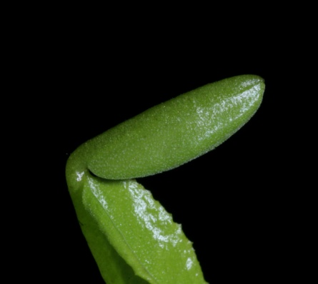
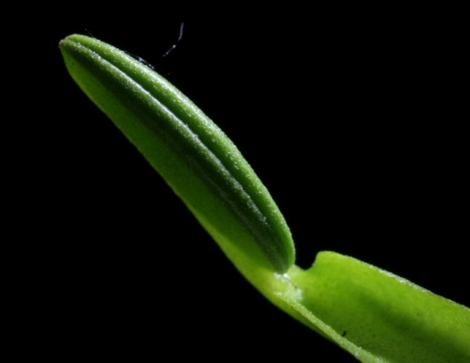
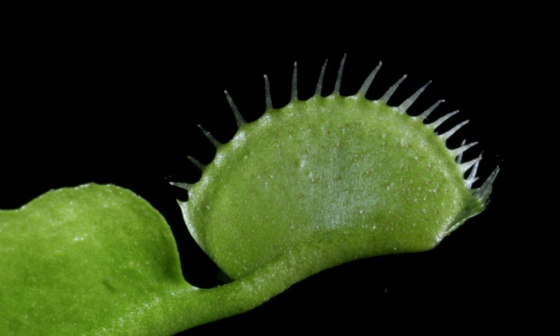
2. Definition
Name: Karnivore (Fleischfressend)
Insektivore (Insektenfressend)
Kriterien der Karnivorie:
- Anlockung von Tieren
- Festhalten der Tiere
- selbstständige Verdauung mit Enzymen wie Proteasen, saure Phospatasen, Esterasen und Peroxidasen
- Resorption der Stickstoff-/Phosphorverbindungen/Calcium/Natrium
schwierige Abgrenzung zu Präkarnivoren
vielfältige Fangeinrichtungen = abgewandelte Laubblätter
Abgewandelte Laubblätter der Venusfliegenfalle
Zurück

Slide 5
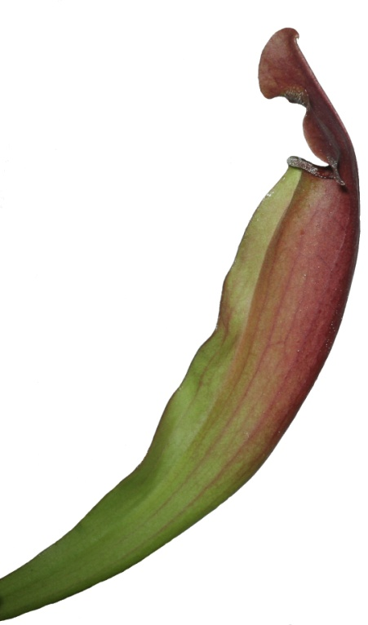
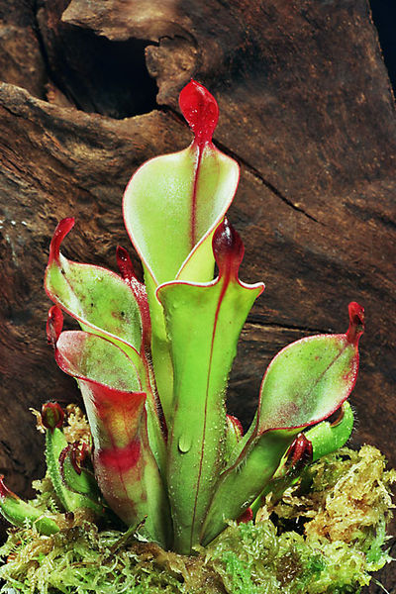
Präkarnivorie (Vorstufe der Karnivorie)
Sobald eine der Voraussetzung (Fangeinrichtung, Enzymproduktion, Nährstoffabsorption) nicht gegeben ist, ist die Pflanze eine Präkarnivore.
Zuordnung ist nicht immer einfach zu bestimmen→ Sumpfkrug und Schlauchpflanze
Schlauchpflanze ( Sarracenia) | Sumpfkrug ( Heliamphora)
Beide bedienen sich dem gleichen Fangmechanismus:
Anlockung durch großen Deckel mit auffälliger Farbe und vielen Nektardrüsen | Anlockung durch kleinen, roten Deckel und einigen Nektardrüsen
Tiere rutschen durch nach unten gerichtete Haare und glatter Oberfläche den Schlauch hinab | Tiere rutschen durch nach unten gerichtete Haare und glatter Oberfläche den Schlauch hinab
Verdauen Tiere durch eigen produzierte Flüssigkeit | Nur mit Regenwasser gefüllt; Auflösung mit Hilfe von Bakterien
Schlauchpflanze
Sumpfkrug
Karnivore
Präkarnivore
Zurück

Slide 6
3. Notwenige Zusatznahrung als Problem des Standortes
Oft wird davon ausgegangen, dass Karnivoren durch ihren Fang von Tieren überall wachsen können
Aber in Wirklichkeit besiedeln sie hauptsächlich nur nährstoffarme Standorte, die feucht und lichtreich sind.
Tierfang, um Nährstoffmangel auszugleichen
3.1 Die nährstoffarmen Standorte
3.2 Nahrungsquellen
Zurück

Slide 7
3.1 Die nährstoffarmen Standorte
Moore, Sümpfe, oligotrophe stehende Gewässer, periodisch nasse Sandflächen und überrieselte Felsen
Primärstandorte (durch Bodenerosion oder Feuer freigelegt)
  zeitlichen Vorsprung durch zusätzliche Nährstoffaufnahme
Standorte in Mitteleuropa:
  Senkrecht feuchte Felswände (bis 2000m)
  Wenige intakte Moorlandschaften
  - Flachmoor/ Niedermoor
  - Zwischenmoor/Übergangsmoor
  - Hochmoor
Zurück

Slide 8
Hochmoor
Entstehung: - bei hohen Niederschlägen auf wenig durchlässigen Untergrund
- aufgebaut von Sphagnummoosen = Wasserspeicher
charakteristische Eigenschaften:
- uhrglasförmige Form
- Armut an Sauerstoff→ Hemmung des Pflanzenabbaus →Torfschicht
- Isolation von Grundwasser und Bodennährsalzen durch Torfschicht
→ Armut an Nährstoffen
- hoher Säuregehalt (pH-Wert: 3,5 bis 4,5)
- hohe Temperaturschwankungen
Zurück

Slide 9
3.2 Nahrungsquellen
Karnivoren passen sich an die Nahrungsquellen ihrer Standorte an.
Standort | Beispiele der Beutetiere
Gewässer | Wasserflöhe, Kleinkrebse
Unter der Erde | Einzellige Bodenorganismen (Protozonen)
Bei Kannenpflanzen werden sogar größere Tiere (Schaben,
Skorpione, Tausendfüßler) gefunden.
Das Fettkraut ernährt sich sogar teilweise vegetarisch von
nährstoffhaltigen Blütenpollen der Kiefern
zurück

Slide 10
4. Die 13 einheimischen Arten
Im deutschsprachigen Raum sind von den insgesamt 600 Arten nur 13 Arten vertreten.
Gattung | Einheimische Arten
Sonnentau (Drosera) | Drosera rotundifolia Drosera intermedia Drosera anglica/longifolia
Fettkraut (Pinguicula) | Pinguicula vulgaris Pinguicula alpina
Wasserschlauch (Utricularia) | Utricularia australis Utricularia bremii Utricularia intermedia Utricularia minor Utricularia ochroleuca Utricularia stygia Utricularia vulgaris
Wasserfalle (Aldrovanda) | Aldrovanda vesiculosa
Zurück

Slide 11
4.1 Sonnentau mit seinen drei einheimischen
Arten
Gattung: Drosera
Familie: Sonnentaugewächse (Droseraceae)
Artenanzahl: 152
Einheimische Arten: D. rotundifolia (rundblättriger Sonnentau)
D. intermedia (mittlerer Sonnentau)
D. anglica (langblättriger Sonnentau)
4.1.1 Vorkommen und Anpassung an die Standortbedingungen
4.1.2 Genereller Aufbau der Sonnentauarten
4.1.3 Unterscheidungsmerkmale der einheimischen Arten
Zurück

Slide 12
4.1.1 Vorkommen und Anpassungen an die
Standortbedingungen
Vorkommen:
Fast alle Sonnentaugewächse kommen auf nährstoffarmen und
sauren Böden vor
Einheimische Arten = hochspezialisierte Moorbewohner
Standortbedingungen →Anpassungen
Starke Fröste im Winter → Hibernakeln (Überwinterungsknospen)
→ Überwintern oft unter Wasser
Zurück

Slide 13
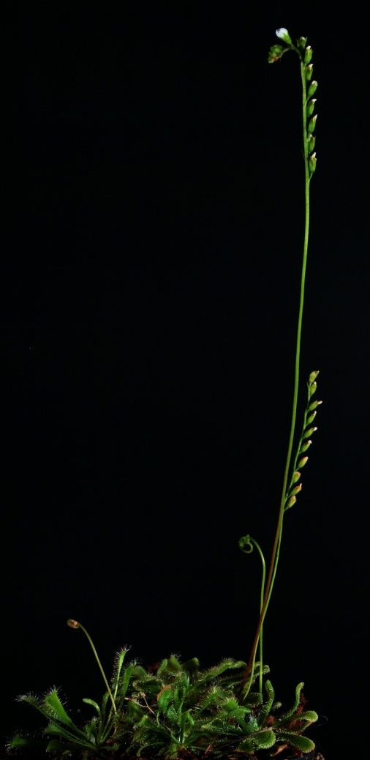
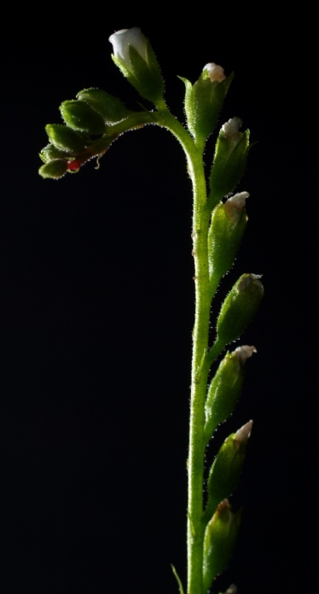
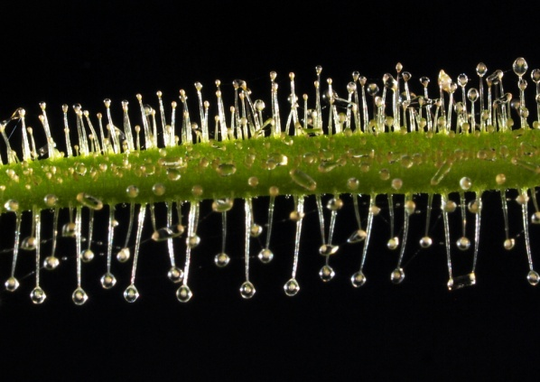
4.1.2 Genereller Aufbau der Sonnentauarten
Blütenstiel:
Unbehaart
Um ein vielfaches länger als Fangblätter → keine Gefahr für Bestäuber
Blüten:
Eher unscheinbar
in den Farben weiß und rosa
Blätter mit tentakelförmigen Drüsenhaaren:
Drüsen am Kopf der Drüsenhaare scheiden farblosen Flüssigkeitstropfen aus
Blattformen:
Vielgestaltig, aber meistens in Form einer Blattrosette
Zurück

Slide 14
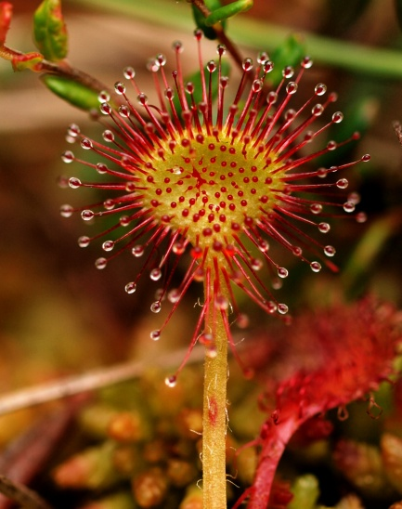
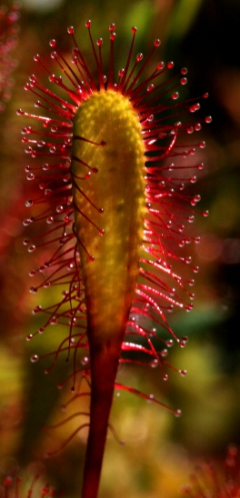
4.1.3 Unterscheidungsmerkmale der einheimischen Arten
Größtes Differenzierungskriterium ist die Blattform:
 | D. rotundifolia | D. intermedia | D. anglica
Blattform | rundlich | Stumpf, verkehrt eiförmig | Schmal, keilförmig
Blattbreite Blattlänge | 0,5-1 cm 0,5-1 cm | 2-4 mm 0,5-1 cm | 2-5 mm 1-3 cm
Blattformen im Vergleich:
Drosera rotundifolia
Drosera
anglica
Zurück

Slide 15
4.2 Das Fettkraut mit seinen zwei einheimischen
Arten
Gattung: Pinguicula
Familie: Wasserschlauchgewächse (Lentibulariaceae)
Einheimische Arten: P. alpina (Alpenfettkraut)
P. vulgaris (gewöhnliches/echtes/blaues Fettkraut)
4.2.1 Vorkommen und Anpassungen an die Standortbedingungen
4.2.2 Genereller Aufbau der Fettkrautarten
4.2.3 Erkennungsmerkmale der einheimischen Arten und deren
Unterscheidungskriterien
Zurück

Slide 16
4.2.1 Vorkommen und Anpassungen an die
Standortbedingungen
Vorkommen:
Fast überall vertreten → gute Anpassungsfähigkeit
Fettkräuter für Alpenbesiedlung bekannt
P. vulgaris | P. alpina
Feuchte Böden von der Ebene bis 2000 m Quell- und Flachmoore Saure Hochmoore | Feuchte, bemooste Felsen von der Ebene bis zu 2700 m Quellfluren und Flachmoore
Standortbedingungen → Anpassungen:
Kalkhaltige Böden
Starke Fröste → Hibernakel (Winterknospen)
Zurück

Slide 17
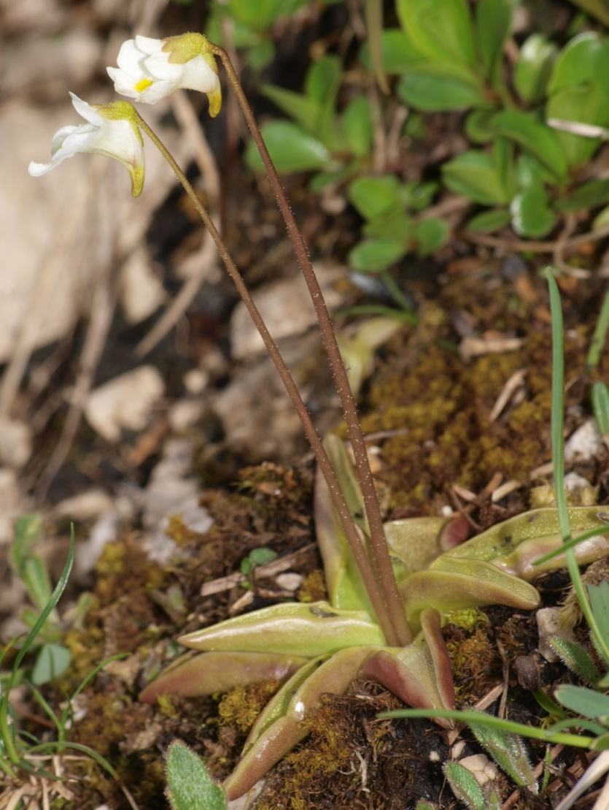
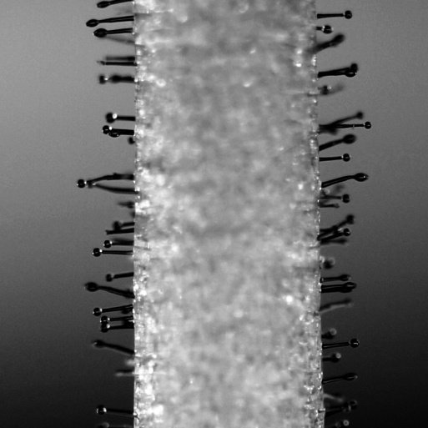
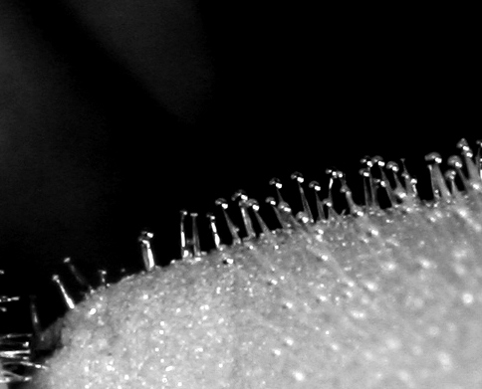
4.2.2 Genereller Aufbau der Fettkrautarten
Blattoberfläche:
Mit kleinen Tentakeln besetzt, an dessen Spitze Drüsen klebriges und duftendes Sekret absondern
Blütenstiel:
Dicht mit Drüsen besetzt → Tierfang
Hoch hinausragend →keine Gefahr für Bestäuber
Blattform: symmetrische Rosette
Zurück

Slide 18
4.2.3 Erkennungsmerkmale der einheimischen
Arten und deren Unterscheidungskriterien
Erkennungsmerkmale:
Elliptische Blattform
Blattrand ohne Unterbrechung aufgebogen
Höhe: 5-15 cm
Unterscheidungskriterien:
Kriterien | P. alpina | P. vulgaris
Blütenfarbe | weiß | Blauviolett
Blattfarbe | Gelb-grün | gelb
Zurück

Slide 19
4.3 Wasserfalle mit einer einzigen Art
Gattung: Aldrovanda
Familie: Sonnentaugewächse (Droseraceae)
Artenanzahl: 1
Einheimische Art: Aldrovanda vesiculosa
4.3.1 Vorkommen
4.3.2 Aufbau
Zurück

Slide 20
4.3.1 Vorkommen
Flache und sich schnell erwärmende Gewässer
Nährstoffreiche Gewässer
Rar werdende Kleingewässer → nur noch Bodensee
Windgeschützte Stellen in Schilf und Binsengürtel
Zurück

Slide 21
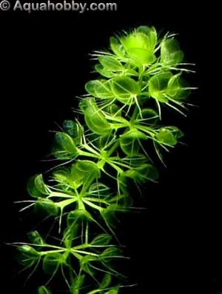
4.3.2 Aufbau
Spross:
Länge: 20-25 cm
Stirbt von hinten ab,
wächst vorne weiter
Im Winter zu Turionen (Überwinterungsknospen)
Klappfalle:
Länge: 5-7 mm
Breite: 0,8-1 cm
Rundliche Form
Spreitenhälften im Winkel von 70° aufgeklappt
Innen 2-3 Borsten
Blattquirle:
Abstand zueinander: 1-2 cm
5-9 Klappfallen
Zurück

Slide 22
4.4 Wasserschlauch mit seinen sieben einheimischen Arten
Gattung: Utricularia
Familie: Wasserschlauchgewächse (Lentibulariaceae)
Artenanzahl: 224
Einheimische Arten: - U. australis
- U. bremii
- U. intermedia
- U. minor
- U. ochroleuca
- U. stygia
- U. vulgaris
4.4.1 Vorkommen und Anpassung an Standortbedingungen
4.4.2 Genereller Aufbau der Wasserschläuche
Zurück

Slide 23
4.4.1 Vorkommen und Anpassung an
Standortbedingungen
Vorkommen:
50 Arten wachsen dauerhaft im Wasser
Auch einheimische Arten sind aquatisch
Nur noch selten in naturnahen und algenfreien Gewässer
Überwiegend in nassen, oft sehr dünnen Humusauflagen
Standortbedingungen → Anpassungen
Starke Fröste→ Turionen (Winterknospen)
→ sinken auf den Grund des Gewässers
Zurück

Slide 24
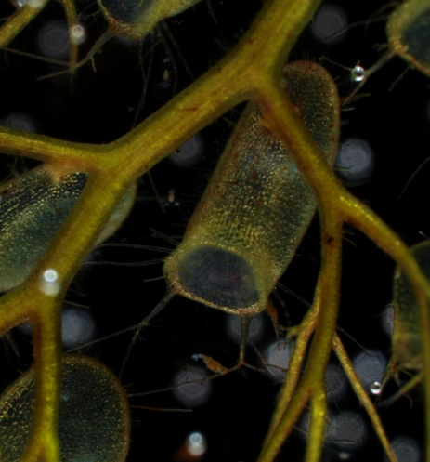
4.4.2 Genereller Aufbau der Wasserschläuche
Blüten:
Erinnern an Veilchen und Orchideen
Tauchblätter:
10 cm ins Erdreich
Fadig, fein zerteilt→ überstehen Wasserbewegungen
Zipfel der Tauchblätter= Fangblasen
Blätter:
Löffelförmig
Bilden 3-6 cm hohen
Rasenteppich
3,4 mm
Auslöseborsten
Fangblasen:
Etwas längliche Schläuche
Größe: 2-4 mm
In Schläuchen Unterdruck
Normalzustand: luftgefüllte Blasen
Im nichtgeöffneten Zustand: konkave Wände
Falleneingang mit Klappe verschlossen
4 steife Borsten an Klappe
Zurück

Slide 25
5. Die fünf Fangmechanismen
Die Karnivorie hat sich im Pflanzenreich auf unterschiedliche Weise entwickelt. So gibt es fünf verschiedene Fangmechanismen.
5.1 Die Klebefalle als Beispiel für einen aktiven Fangmechanismus
5.2 Die Gleitfalle als eine effektive Fangmethode
5.3 Die Klappfalle als ein sekundenschneller Fangmechanismus
5.4 Die Saugfalle als schnellster Fangmechanismus
5.5 Reusenfalle mit ihrem komplizierten Fangsystem
Die Fangmechanismen kann man wiederum in aktiv und passiv unterteilen, je nachdem ob die Karnivore in der Lage ist durch Blattbewegungen den Fang zu beschleunigen.
Zurück

Slide 26
5.1 Die Klebfalle als Beispiel für einen aktiven Fangmechanismus
Das Prinzip macht sich vor allem der Sonnentau (Drosera) und das Fettkraut (Pinguicula) zu nutze.
Aktive Klebfallen können durch eigene Bewegungen der Fangblätter das Festkleben der Beute beschleunigen.
5.1.1 Fangmechanismus des Fettkrautes
5.1.2 Der beweglichere Fangmechanismus des Sonnentaus
Zurück

Slide 27
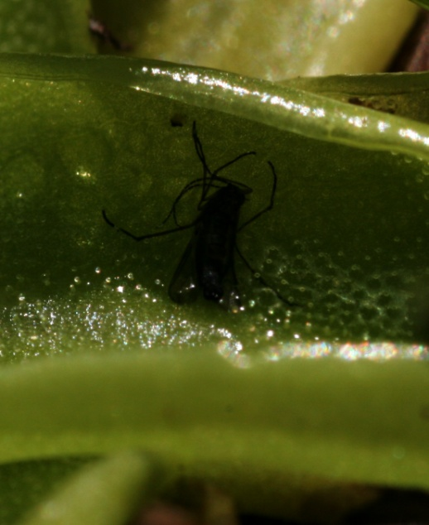
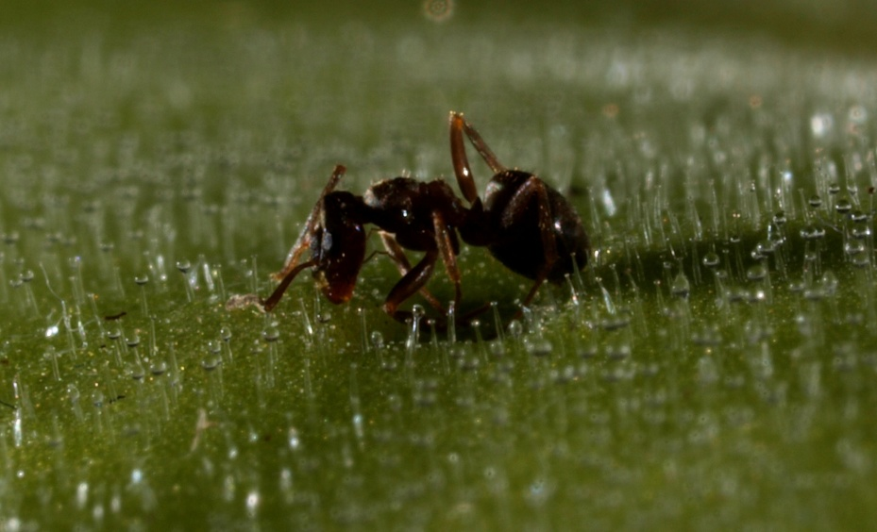
5.1.1 Fangmechanismus des Fettkrautes
Anlockung: duftendes Sekret, welches Drüsen auf Tentakelspitzen
absondern
Festhalten: duftendes Sekret ist zugleich klebrig
Verschleimen: -durch zappelnde Befreiungsversuche mit mehr Sekret in
Berührung
- durch Einrollen der Blätter mit mehr Sekret in Berührung
- Turgordruck der Blattzellen lässt nach →Verdauungsbecken
Verdauung: Ausscheidung der Verdauungssäfte nach 2 Stunden
Verdauung kleinerer Insekten nach 2 Tagen abgeschlossen
Eingerolltes Fettkrautblatt
Zurück
Verdauungsbecken: „Schleimkuhle“

Slide 28
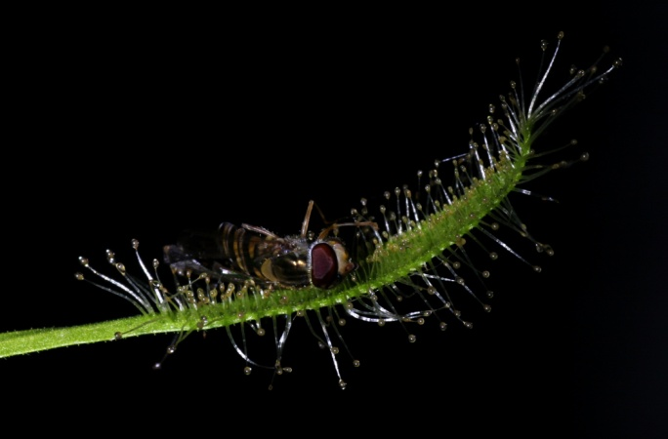
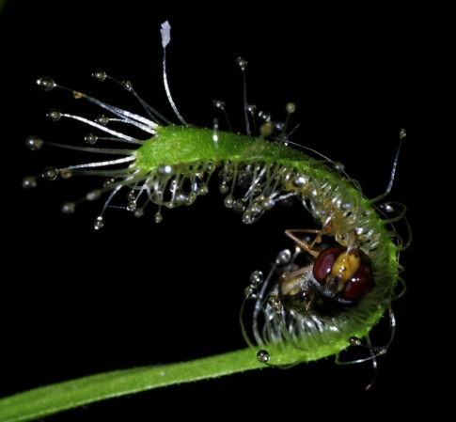
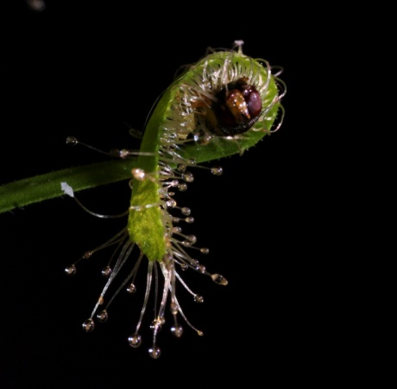
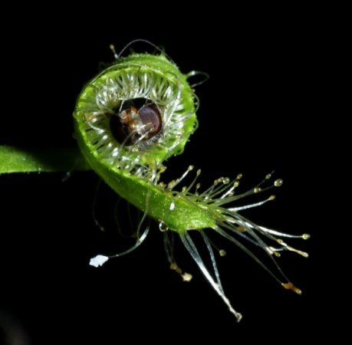
5.1.2 Der beweglichere Fangmechanismus des Sonnentaus
Anlockung: - Sekret der Tentakeldrüsen imitieren Tautropfen
- Sekret täuscht süßen Nektartropfen vor
- süßlicher Geruch
Festhalten: Fangschleim besteht aus Polysacchariden
Verschleimen: -durch Befreiungsversuche mit mehr Sekret in Berührung
-Reizung eines Tentakelköpfchens veranlasst umliegende
Tentakel zur Krümmung → viel Tentakelbewegung
-Blatt dellt sich grubig ein
-einrollende Blattbewegung
Verdauung: -Verdauungsflüssigkeit erst nach Fang gebildet
- nach 1-2 Wochen abgeschlossen
Nährstoffabsorption: von auf den Blättern sitzenden Drüsen
Zurück

Slide 29
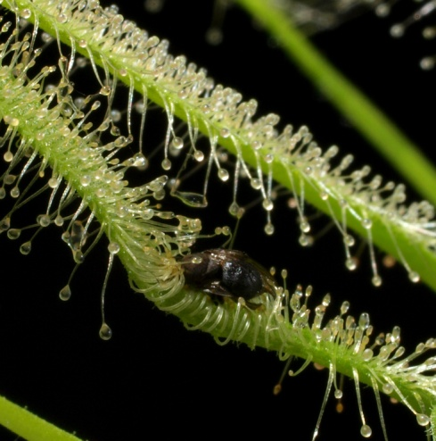
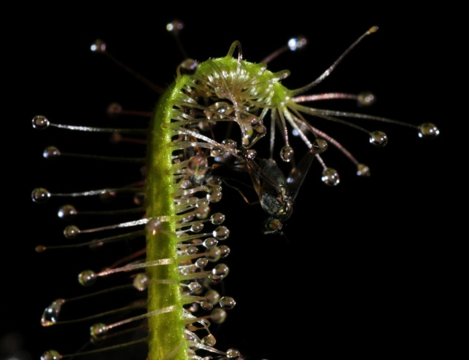

Sonnentau: Tentakelbewegung und Blattbewegung
Tentakelbewegung:
Flächententakel reagieren chemotrop, also mit einer Krümmung zur Reizquelle
Randtentakel reagieren chemonastisch mit einer Einwärtskrümmung zur
Blattmitte
Blattbewegung:
Je größer die Insekten werden, desto stärker ist die Blattbewegung, d.h. umso mehr rollt sich das Blatt um die Beute.
Insektengröße nimmt zu
Blattbewegung nimmt zu
Zurück

Slide 30
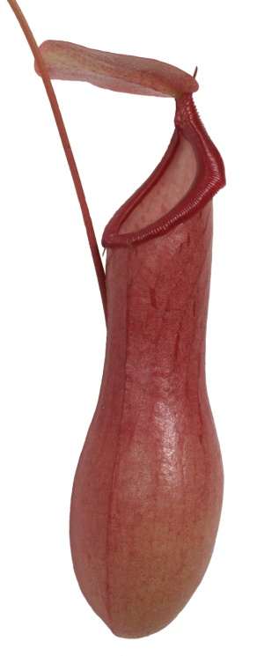

5.2 Die Gleitfalle als eine effektive Fangmethode
Die wichtigsten Gattungen: Kannenpflanze (Nepenthes)
Schlauchpflanze (Sarracenia)
Fangmechanismus:
Deckel
Anlockung: durch gefärbten Kannenrand
durch blütenimitierten Deckel
durch süßlichen/fauligen Duft
durch Nektar auf Kannenrand
Abrutschen in den Schlauch:
-durch gerippten, glatten Kannenrand
-innen glatte Oberfläche
Verdauung: Mücken nach wenigen Std.
Anlockungs-
zone
Peristom
Gleitzone
Verdauungs-zone
Kannenpflanze
Schlauchpflanze
Zurück

Slide 31
5.3 Die Klappfalle als ein sekundenschneller
Fangmechanismus
Bekannteste Fangmethode
Nur bei zwei Arten verwirklicht: -Venusfliegenfalle (Dionaea muscipula)
-Wasserfalle (Aldrovanda vesiculosa)
5.3.1 Fangbeschreibung anhand der Venusfliegenfalle
5.3.2 Die Wasserfalle im Vergleich
Zurück

Slide 32
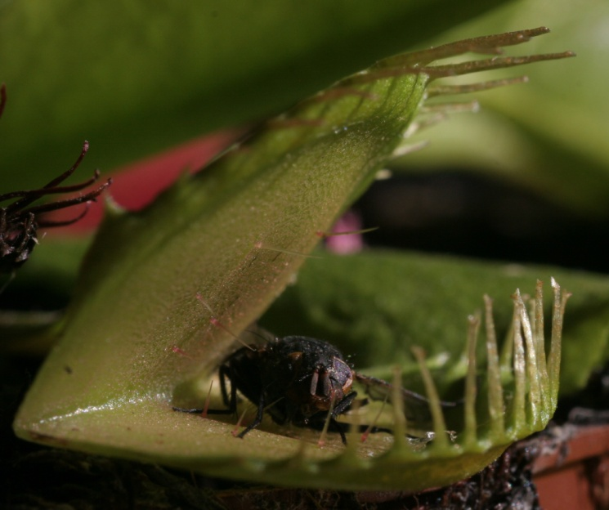
5.3.1 Fangbeschreibung anhand der
Venusfliegenfalle
Aufbau der Venusfliegenfalle
Fangmechanismus:
Anlockung: -durch rote Verfärbung
-durch Nektar am Blattrand
-durch glänzende Blattoberfläche
-durch ultraviolette Leuchtfarbe
Schließen der Falle: -durch zweimalige Berührung der Sinneshärchen
innerhalb 20 s:hervorgerufen
-Klappbewegung erfolgt in 100 ms
-nicht sofortiges dichtes Verschließen der
Sperrborsten →Fluchtmöglichkeit für kleine Insekten
-bei großen Insekten wird Schließvorgang fortgesetzt
→Ränder schließen sich hermetisch →Blattmagen
Verdauung: innerhalb 1-2 Wochen abgeschlossen
Zurück

Slide 33
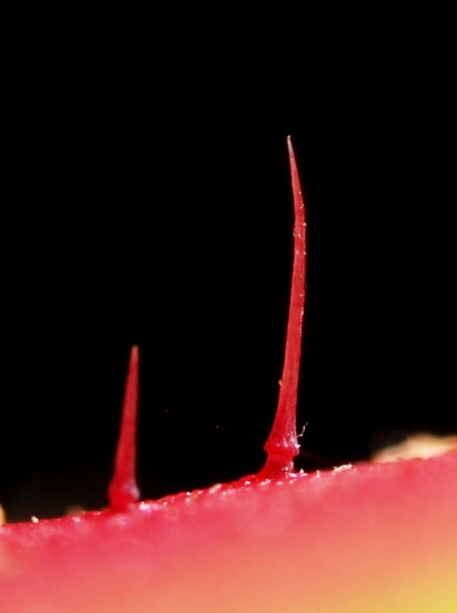
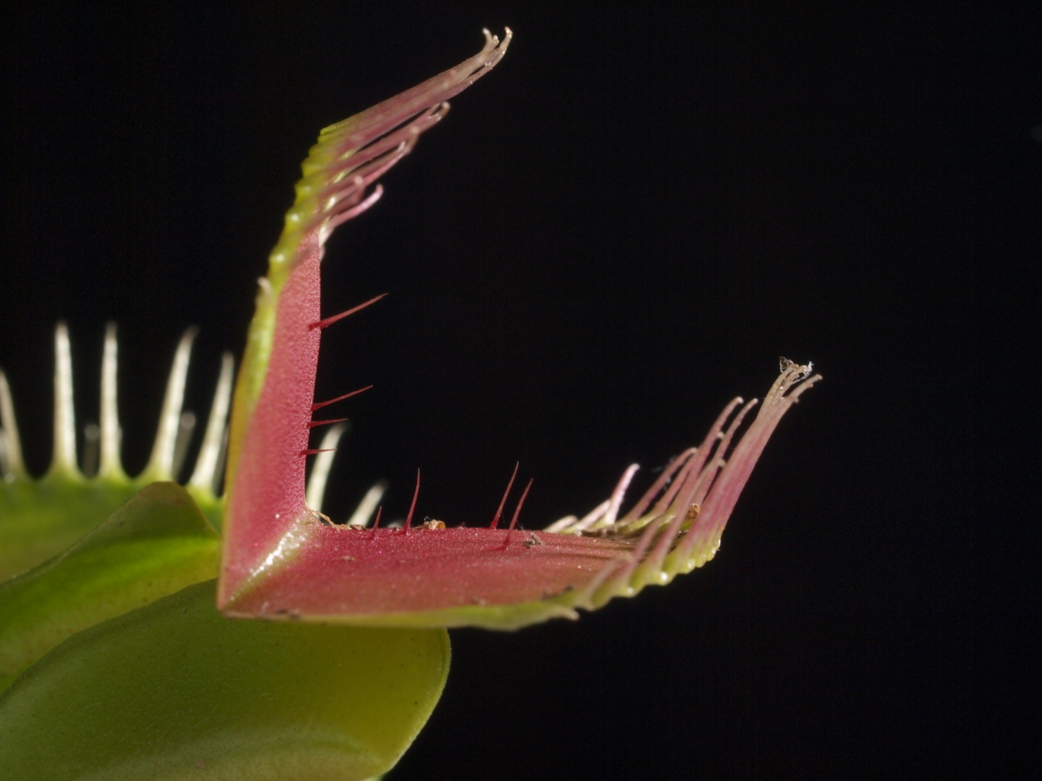
Aufbau der Venusfliegenfalle
Steife dünne
Sinneshärchen
Stabile, senkrecht aufgerichtete
Sperrborsten
Winzige Nektarien
Fallenhälften (Loben)
Zurück

Slide 34
5.3.2 Die Wasserfalle im Vergleich
Unterschiede und Gemeinsamkeiten zur Venusfliegenfalle:
Gemeinsamkeiten | Unterschiede
Im Falleninneren berührungsemfpindliche Fühlborsten, die bei Berührung Klappbewegung einleiten Schnelle Bewegung | Schon nach einer Berührung ist Klappbewegung eingeleitet je mehr Borsten berührt wurden, desto schneller klappt Falle zu
Zurück

Slide 35
5.4 Die Saugfalle als schnellster
Fangmechanismus
Das Prinzip wird nur von den kleinen Fangblasen des Wasserschlauches (Utricularia) verwirklicht. Die Blasen arbeiten mit Unterdruck.
Aufbau der Saugfalle
Fangmechanismus:
Anlockung: -durch zuckerhaltigen Schleim der Klappe
-Reusenhaare leiten Tier an Auslöseborsten
Fangen der Beute: -durch Berührung der Borsten wird Klappe aufgehebelt
-durch Sogeffekt wird Beute eingezogen
-bei Druckausgleich springt Klappe wieder zu
-Bewegung innerhalb 1/500 s stattgefunden
Verdauung: -sehr schnell, denn nach 15 min hat Falle die Nährstoffe mittels
Drüsen aufgenommen und durch Abpumpen des Wassers einen
Unterdruck hergestellt
Zurück

Slide 36
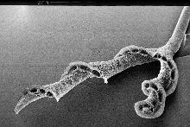
5.5 Reusenfalle mit ihrem komplizierten
Fangsystem
Den raffinierten Fallentyp findet man bei der Gattung Genlisea. Die unterirdischen Fangorgane sind gegabelte und korkenzieherartige Blätter, wobei sie eine Verdickung besitzen, die als Magen fungiert.
Zudem verwirklicht die Sarracenia-Art S. psittacina dieses Prinzip.
Mund
Fangmechanismus:
Öffnung
Anlockung: durch noch nicht identifizierte
Lockstoffe, die in Öffnungsbereichen
abgegeben werden
Fangen der Beute:-Tiere gelangen über Öffnungen und Mund in engröhrige
Falle
-durch ins Falleninnere gerichtete Borsten kann Tier
nur noch in Richtung Fangblase laufen
Verdauen und Resorption: in Fangblase
Zurück

Slide 37
6. Schluss
Die Darstellung als Killerpflanze wird der zarten Pflanze nicht gerecht, wenn man betrachtet, wie schnell sie von anderen Pflanzen vertrieben werden können. Hinzu kommt, dass sie durch ihre hübschen Blüten und ihren Anspruch an Sonnenlicht und Wasser sich nicht so sehr von „ganz normalen“ Pflanzen unterscheiden. Man muss auch beachten, dass die Fallen für die Tiere nicht immer eine Gefahr darstellen, sondern von Nutzen sein können, denn beispielsweise Ameisen, Frösche und Spinnen haben Strategien entwickelt, den Fallen zu entgehen und sich stattdessen der Beute der Karnivoren bemächtigen. Zusammengefasst kann man also feststellen, dass die Karnivoren oft ins falsche Licht gerückt werden.
Zurück

Slide 38
7. Literaturverzeichnis
Buchquellen
Internetquellen
Zurück

Slide 39
Buchquellen:
Aichele, Dietmar: Was blüht denn da? (Wildwachsende Blütenpflanzen Mitteleuropas). Stuttgart, 1. Auflage, 1991
Aichele D., Schwegler H.-W.: Die Blütenpflanzen Mitteleuropas. Stuttgart, 2. Auflage, 2000
Angerer Oskar, Muer Thomas: Alpenpflanzen. Stuttgart, 1. Auflage, 2004
Attenborough, David: Das geheime Leben der Pflanzen. Bern, München, Wien, 1. Auflage, 1995
Carow, Thomas: Karnivoren (Die Welt der fleischfressenden Pflanzen). Stuttgart, 1. Auflage, 2009
Carow, Thomas: Fleischfressende Pflanzen. Stuttgart, 1. Auflage, 2005
Casoari Claus, Schauer Thomas: Der große BLV Pflanzenführer (Über 1500 Blütenpflanzen Deutschlands und der Nachbarländer, davon 1140 farbig abgebildet). München, 7. Auflage, 1996
Eichhorn Susan E., Evert Ray F., Raven Peter H.: Biologie der Pflanze. Berlin, 4. Auflage, 2006
Weiter

Slide 40
Buchquellen:
Engelhardt: Was lebt in Tümpel, Bach und Weiher? (Pflanzen und Tiere unserer Gewässer). Stuttgart, 1. Auflage, 2008
Groß, Elvira: Pflanzennamen und ihre Bedeutung. Köln, 1. Auflage, 2001
Gunton Michael, Marthe Holmes: Life (ungewöhnliche Überlebensstrategien von Tieren & Pflanzen). Washington, 1. Auflage, 2009
Hecker Frank, Hecker Katrin: Tiere & Pflanzen, Bach und See(140 Arten einfach bestimmen). Stuttgart, 1. Auflage, 2006
Laus, Hans E.: Pflanzen am Wasser (Erkennen und bestimmen). Stuttgart, 1. Auflage, 1994
Lippert, Wolfgang: Alpenblumen (Bestimmen, Kennenlernen, Schützen, Die schönsten Blütenpflanzen der Ost-und Westalpen). München, 1. Auflage, 1993
Ludwig, Herbert W.: Tiere und Pflanzen unserer Gewässer( Merkmale Biologie Lebensraum Gefährdung). München, 1. Auflage, 2003
Hrsg. Munk, Katharina: Botanik. Stuttgart, 1. Auflage, 2009
Scheppach, Joseph: Das geheime Bewusstsein der Pflanzen (Botschaften aus einer unbekannten Welt). München, 1. Auflage, 2009
Zurück

Slide 41
Internetquellen:
Bachmann, Stefan: Fleischfressende Pflanzen: Tödliche Versuchung-Beobachter. www.beobachter.ch/.../fleischfressende-pflanzen_toedliche- versuchu.... 27.08.2012
Carow, Thomas: Falle. www.falle.de/scripts/index.php?i=0,4. 22.05.2012
Hammerschmidt, Dominik: Karnivoren in Deutschland. www.fleischfressende- pflanzen.net/karnivoren-in-deutschland/. 05.03.2012
Hiemann, Rico: Karnivoren in Deutschland. virtuelle.gefil.de/~chrusty/dstart.php
Kolczok, Elisabeth: Merkmale präkarnivorer Pflanzen. online-media.uni- marburg.de/biologie/nutzpflanzen/.../quellen.html. 09.07.2012
Petrauschke, Raymond: Fleischfressende Pflanzen. www.fleischfressendepflanzen.eu/guestbook_150.html. 29.08.2012
Pieper, Jürgen: Carnivoren-Pflanzen-Orchideen und Moorpflanzen. orchideen-moorpflanzen.de/carnivoren-pflanzen. 27.08.2012
Reiner, Martin: Aldrovanda vesiculosa. www.drosophyllum.com/deutsch/aldrovanda.htm. 09.07.2012
Universität Bonn: Fallen und Arten. www.botgart.uni-bonn.de/o_samm/karni/karniarten.php. 27.08.2012
Zurück

